Slide 1
Использование метода интеллект -карт при организации проектной деятельности учащихся

Slide 2
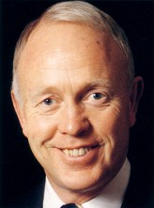
Интеллект - карты - это разработка Тони Бьюзена - известного английского писателя, лектора и консультанта по вопросам интеллекта, психологии обучения и проблем мышления.
«… по мере роста учебной нагрузки твой мозг
все более сдает позиции перед высокими требованиями
к мышлению, творческому подходу, памяти,
умению решать задачи, анализировать …
Как и другие, я все чаще сталкивался с тем феноменом, когда отдача от учебной работы падает, несмотря на прилагаемые усилия, а временами и вовсе кажется нулевой .
Парадокс заключался в том, что, как мне казалось, чем больше я конспектировал и учил, тем хуже был результат!» Т.Бьюзен

Slide 3
Интеллект - карта — это инструмент, позволяющий: эффективно структурировать и обрабатывать информацию; мыслить, используя весь свой творческий и интеллектуальный потенциал.
Иначе интеллект - карты называют
«Ментальные карты»,
«Мыслительные карты»,
«Карты ума»,
«Диаграмма связей»,
«Ассоциативная карта».

Slide 4
Назначение интеллект - карт
Обучение
· создание ясных и понятных конспектов лекций;
· максимальная отдача от прочтения книг/учебников;
· написание рефератов, курсовых проектов, дипломов.
Запоминание
· подготовка к экзаменам;
· запоминание списков: что сделать/кому позвонить/…
Презентации
· вы за меньшее время даете больше информации, при этом вас лучше понимают и запоминают;
· проведение деловых встреч и переговоров.
Планирование
· управление временем: план на день, неделю, месяц, год…
· разработка сложных проектов: нового бизнеса,…
Мозговой штурм
· генерация новых идей, творчество;
· коллективное решение сложных задач.
Принятие решений
· четкое видение всех «за» и «против»;
· более взвешенное и продуманное решение.

Slide 5
Применение интеллект-карт

Slide 6
Сегодня важно не столько дать ребенку как можно больший багаж знаний, сколько обеспечить его общекультурное, личностное и познавательное развитие, вооружить таким важным умением, как умение учиться.
Количество информации в мире каждые 10 лет удваивается
Развитие умений работы с информацией

Slide 7
Современное общество заинтересовано в гражданах, которые умеют самостоятельно думать и решать разнообразные проблемы,
обладают критическим и творческим мышлением, умеют работать в коллективе, обладают коммуникативными навыками. ФГОС нового поколения требует использования в образовательном процессе технологий деятельностного типа, методы проектно-исследовательской деятельности.

Slide 8
ПРОЕКТ ( 5 П +)
Проект - это "пять П":
Проблема
Проектирование (планирование)
Поиск информации
Продукт
Презентация.
Шестое "П" проекта - это его портфолио, т.е. папка, в которой собраны все рабочие материалы, в том числе черновики, дневные планы, отчеты и др.
В основе метода творческих проектов лежит развитие познавательных навыков учащихся, умение самостоятельно конструировать свои знания, умение ориентироваться в информационном пространстве, развитие критического мышления.
Использование метода проектов позволяет на деле реализовать деятельностный подход в обучении.

Slide 9
Использование интеллект-карт как метода при организации проектной деятельности
позволяет эффективнее решать образовательные задачи, связанные
1) информационной компетентностью учеников:
выделение познавательной цели;
поиск информации;
формирование понятий и установление связей между ними;
структурирование знаний;
синтез, анализ;
классификация, систематизация и обобщение;
2) коммуникативной компетентностью учеников:
общение и взаимодействие;
учебное сотрудничество;
умение дискутировать;
3) личностным развитием учеников:
самопознание;
самопонимание;
развитие креативности.

Slide 10
ПРАВИЛА СОЗДАНИЯ ИНТЕЛЛЕКТ-КАРТ
Для создания карт используются только цветные карандаши, маркеры и т. д.
Основная идея, проблема или слово располагается в центре.
Для изображения центральной идеи можно использовать рисунки, картинки. Каждая главная ветвь имеет свой цвет.
Главные ветви соединяются с центральной идеей, а ветви второго, третьего и т.д. порядка соединяются с главными ветвями.
Ветви должны быть изогнутыми, а не прямыми (как ветви дерева).
Над каждой линией – ветвью пишется только одно ключевое слово.
Для лучшего запоминания и усвоения желательно использовать рисунки, картинки, ассоциации о каждом слове.
Разросшиеся ветви можно заключать в контуры, чтобы они не смешивались с соседними ветвями.

Slide 11
Преимущества метода интеллект-карт в виде интеллект-карты

Slide 12
Где создавать?
Рисовать от руки на бумаге
Различные программы и онлайн сервисы

Slide 13
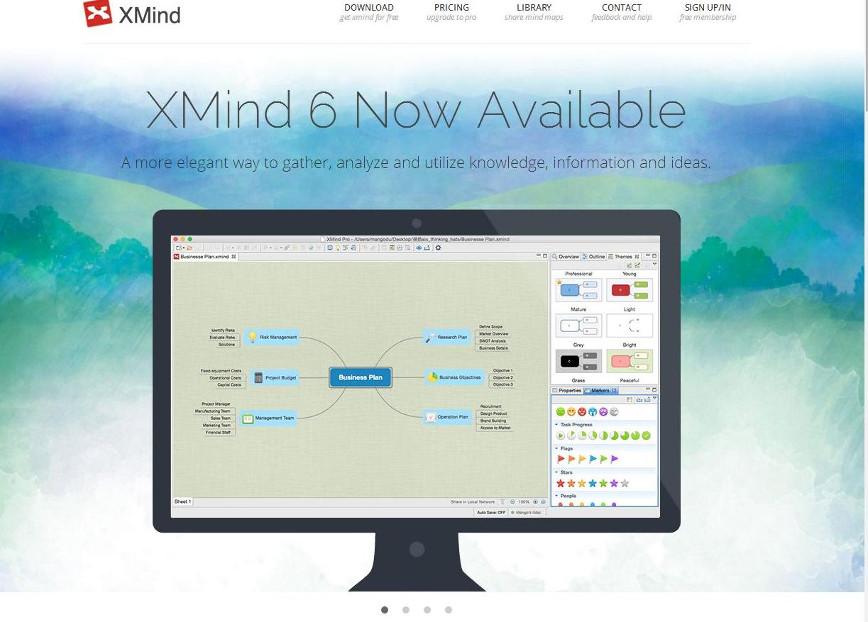

Slide 14
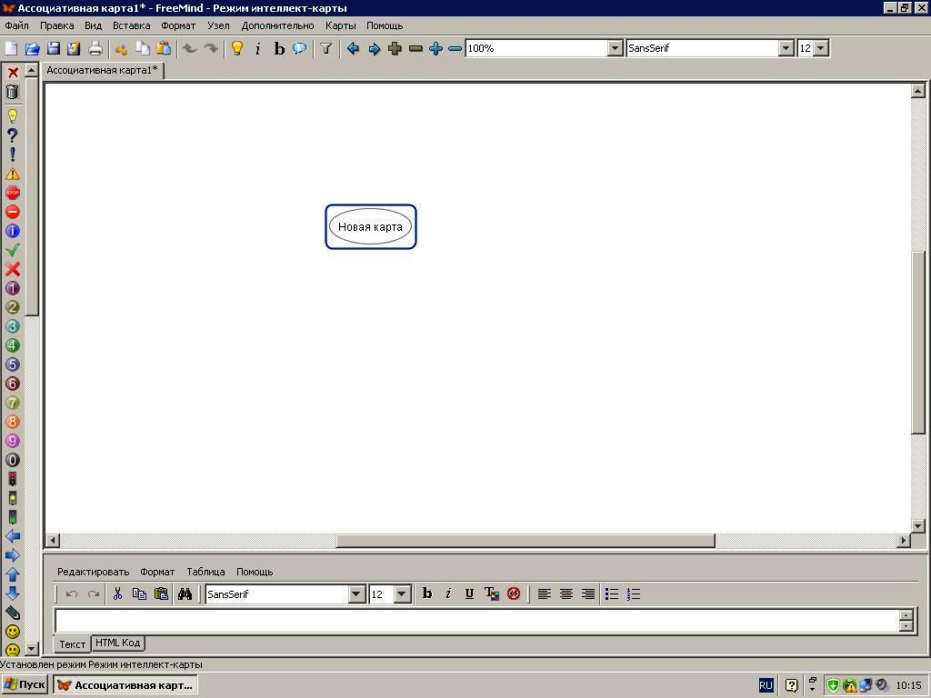

Slide 15
Примеры https://www.mindmeister.com/85753862/_

Slide 16
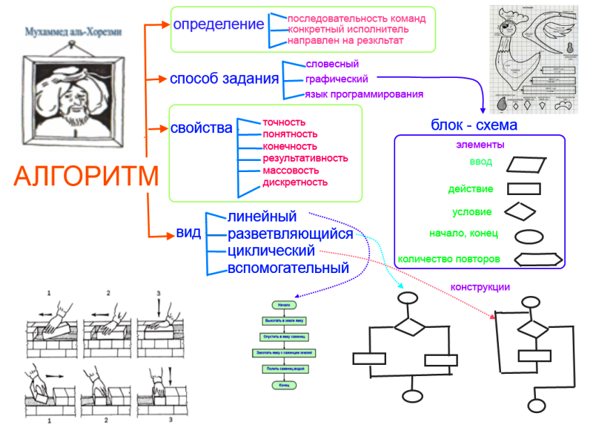
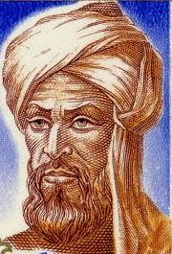
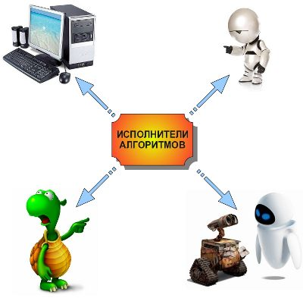
Примеры проектов
http://www.psychologos.ru

Slide 17
Интеллект-карта и проект «Удивительный мир чисел»
Проект
«Удивительный мир чисел»
Учитель информатики

Slide 18
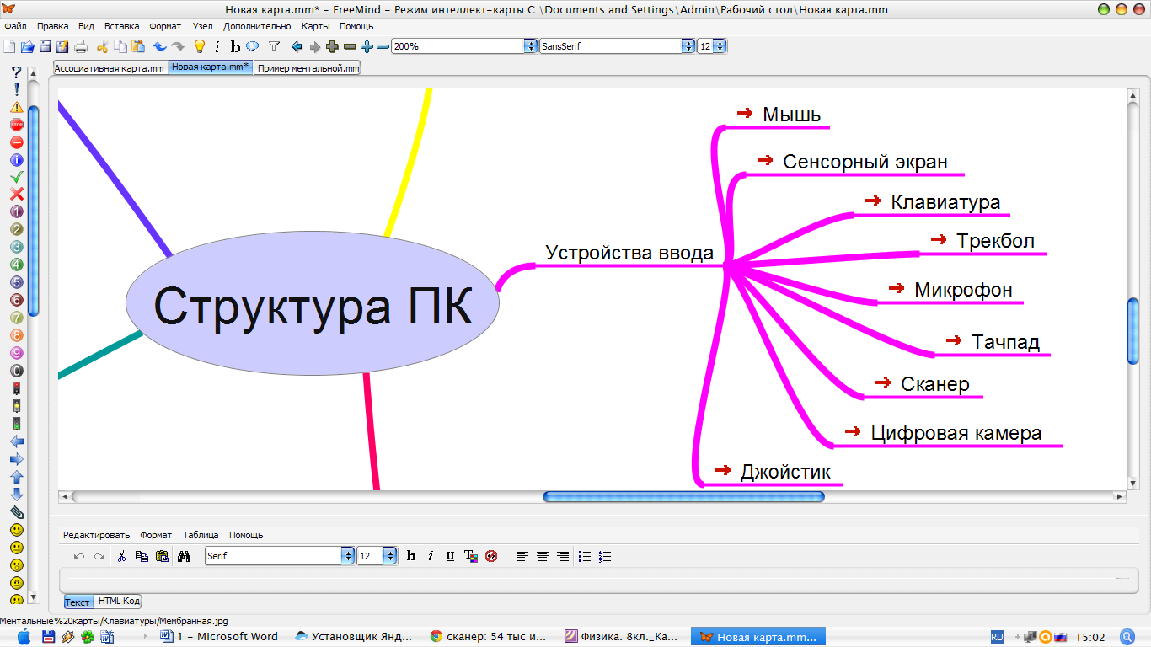
Примеры

Slide 19
Примеры

Slide 20
Примеры
Проект «Основные угрозы личной безопасности в сети Интернет»

Slide 21
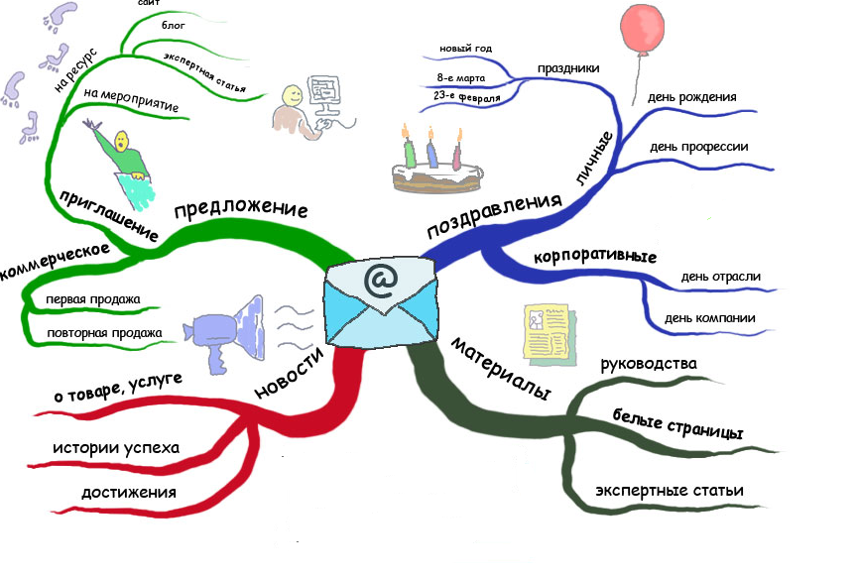
Примеры

Slide 22
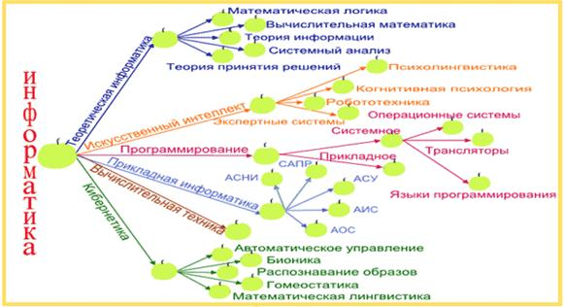
Примеры

Slide 23
Примеры
"Информационные процессы в системах". Начало.

Slide 24
Спасибо за внимание
Применяя современные технологии, педагог развивается сам.
Пожелаем себе успехов в саморазвитии!

